Slide 1
Федеральное государственное бюджетное образовательное учреждение
высшего образования «МИРЭА – Российский технологический университет»
Детский технопарк «Альтаир»
Bad PIx Battle
Презентацию подготовили
Ученики группы № Д7:
Кондрахин В.А.
Кузин А.Е.
Руководитель: Покровский В.А.
Преподаватель Детского технопарка «Альтаир»

Slide 2
/ 12
Цели и задачи
Цели:
Bad Pix Battle - это игра, которая является пиксельных аналогом мини-игры Bed Wars игры Minecraft. Главная задача этой игры - заменить собой Bed Wars из игры Minecraft на её 2D пиксельную версию. Она будет завлекать пользователей своим удобным интерфейсом и возможностью играть по сети.
Задачи:
Было решено создать онлайн режим а также онлайн режим. В онлайн режиме тгрок сможет в дальнейшем играть по сети с друзьями и оффлайн режим будет состоять из 5 уровней разной сложности. Также был создан рейтинг игрока игровая валюта, база данных для хранение инфоррмации о пользователе и тд.

Slide 3
/ 12
Актуальность
Всем знакомым с 'Bed Wars' в 'Minecraft' будет интересно попробовать поиграть в 2D версию. Многим не удобно играть в Minecraft на телефоне, а Bad Pix Battle станет отличной заменой любимой мини-игры. Даже тем кто не знаком с Bed Wars будет очень интересно попробовать поиграть в такую необычную игру. Так как можно будет играть по сети, она идеально подойдёт для компании друзей. В дальнейшем игра может получить продолжение в виде её мобильной версии.
Также просто сама по себе игра получилась довольно интересной и может стать просто ещё одним очень удачным продуктом в сфере игр

Slide 4
/ 12
Возможности проекта
В игре можно играть в онлайн и оффлайн режиме. На данный момент онлайн режим не до конца реализован. Игрок в процессе сеанса игры может убивать мобов-противников, собирать предметы, ставить и ломать блоки, получать очки, проходить уровни, терять здоровье.
Нужно создать в начале игры свой аккаунт, в нём будут реализованы все достижения игрока.

Slide 5
/ 12
Ход разработки(создание проекта)
с самого начала реализации проекта стояли следующие задачи:
Понять концепцию игры
Настроить репозиторий github для разработки
Нахождение анимации для мобов и другие необходимые медиа файлы
Найти способ как создать онлайн режим

Slide 6
/ 12
Ход разработки(проблемы и их решения)
В процессе разработки появлялись некоторые трудности. Но они смогли оказаться решаемыми
ПРОБЛЕМА | РЕШЕНИЕ
Создание онлайн режима | С помощью библиотеки socket был создан локальный server который надо запускать перед входом в игру
Реализоция отрисовки спрайтов и колизия объектов | Был создана собственная логика на основе проекта из недавнего Хакатона (4D Пончик -лучшие)
Хранение и добавление и удаление спрайтов | Через numpy списки хранились все необходимые элементы для отрисовки

Slide 7
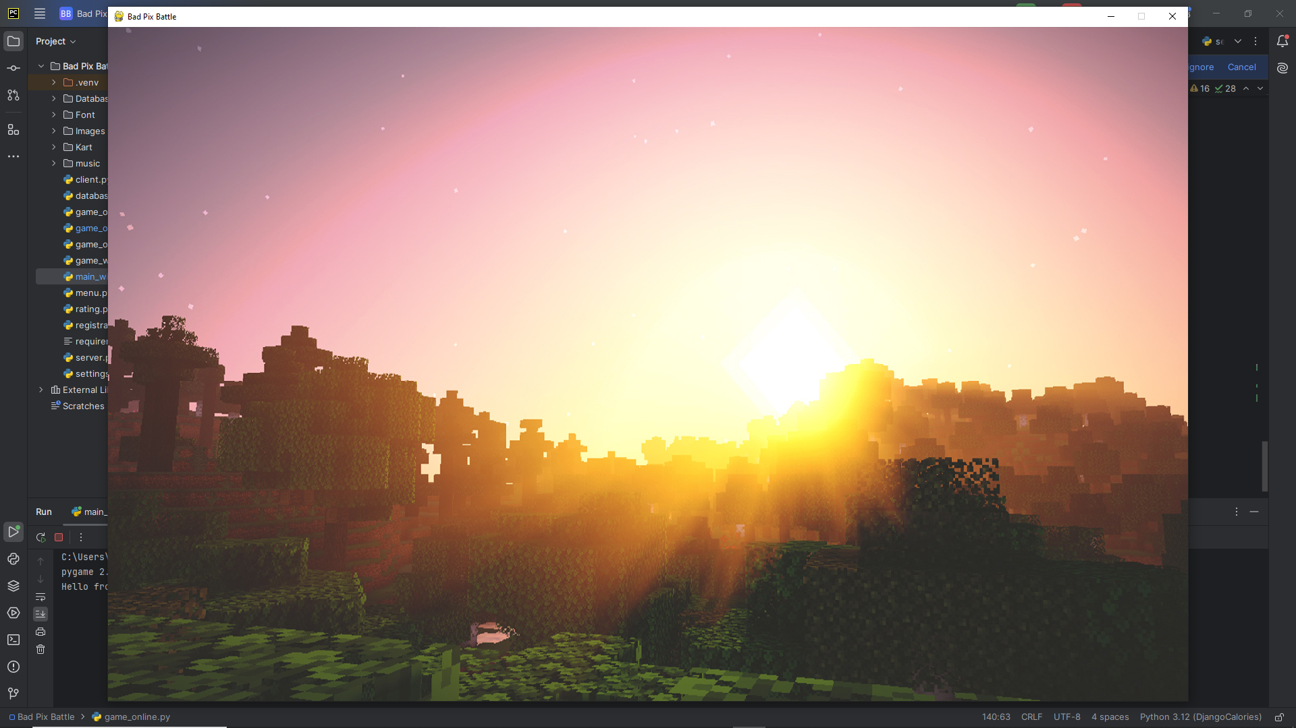
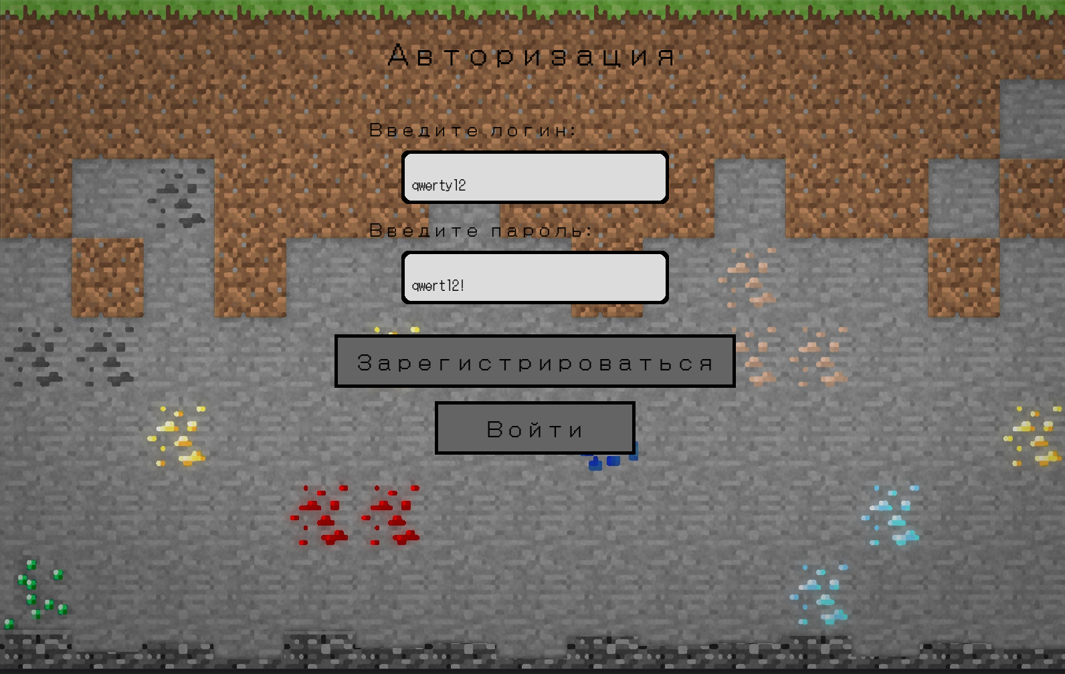
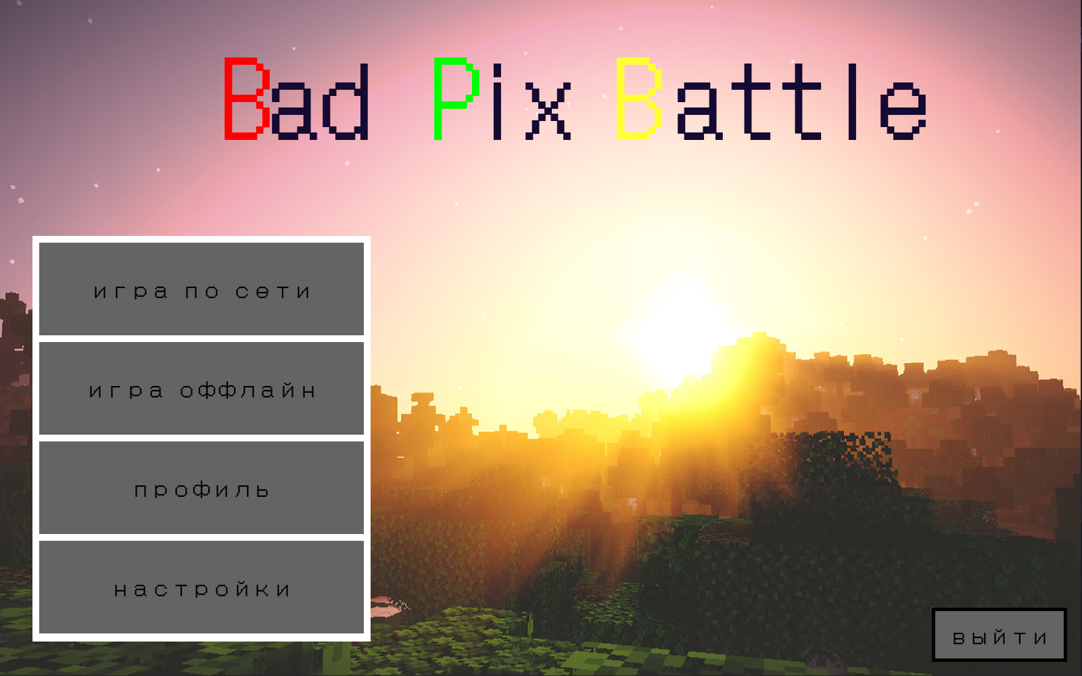
Результат работы
/ 12
Сначала необходимо запустить файл server.py для того, чтобы работал Online режим. Далее нужно запустить main_window.py либо bad_pix_battle.exe после этого вас встретит начальное окно и окно авторизации

Slide 8
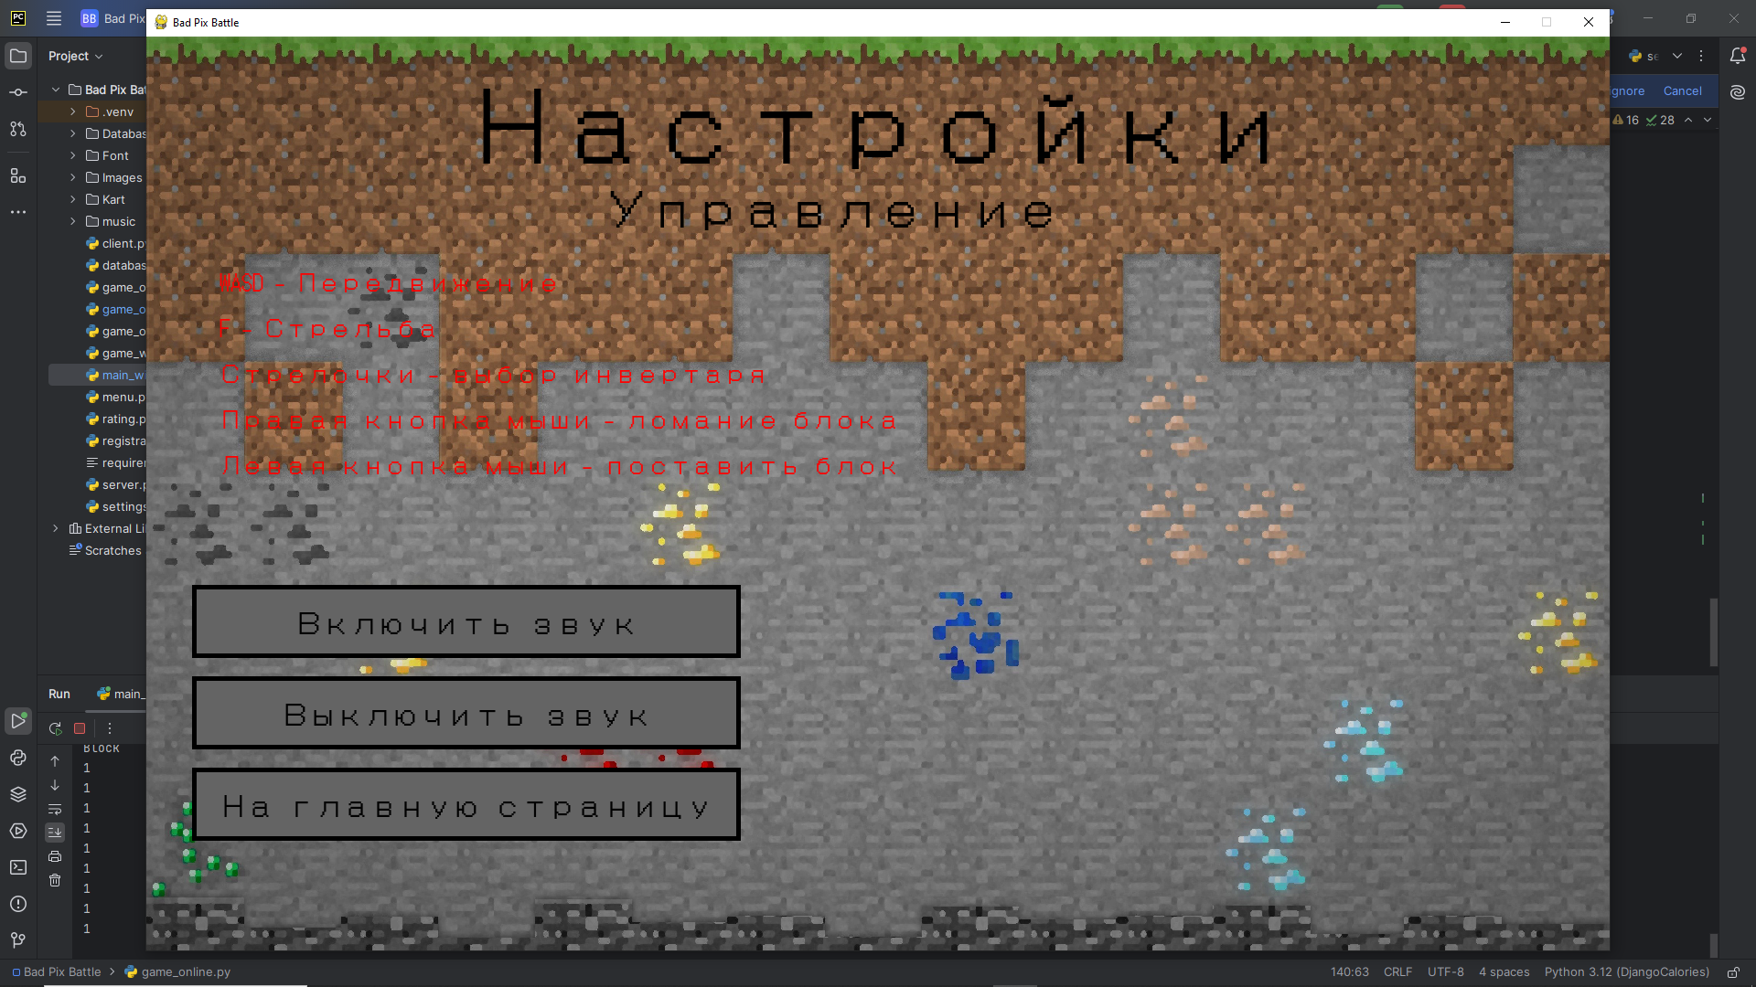
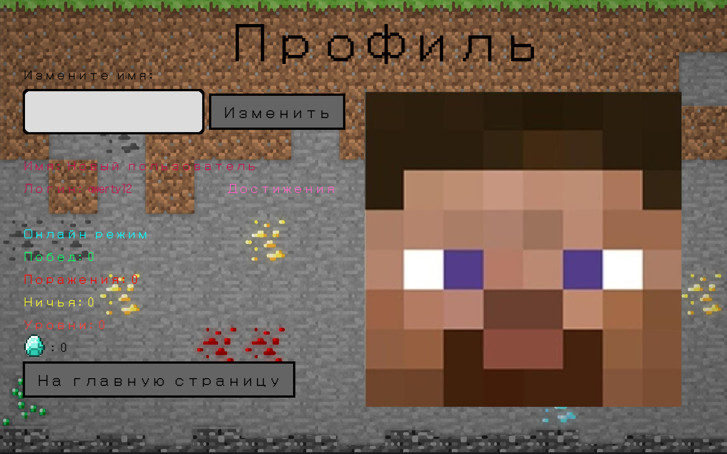
/ 12
Результат работы
Так выглядят окна ‘рейтинг’ и ‘настройки’. В настройкох описано управление и есть возможность добавлении музыки в игровой процесс

Slide 9
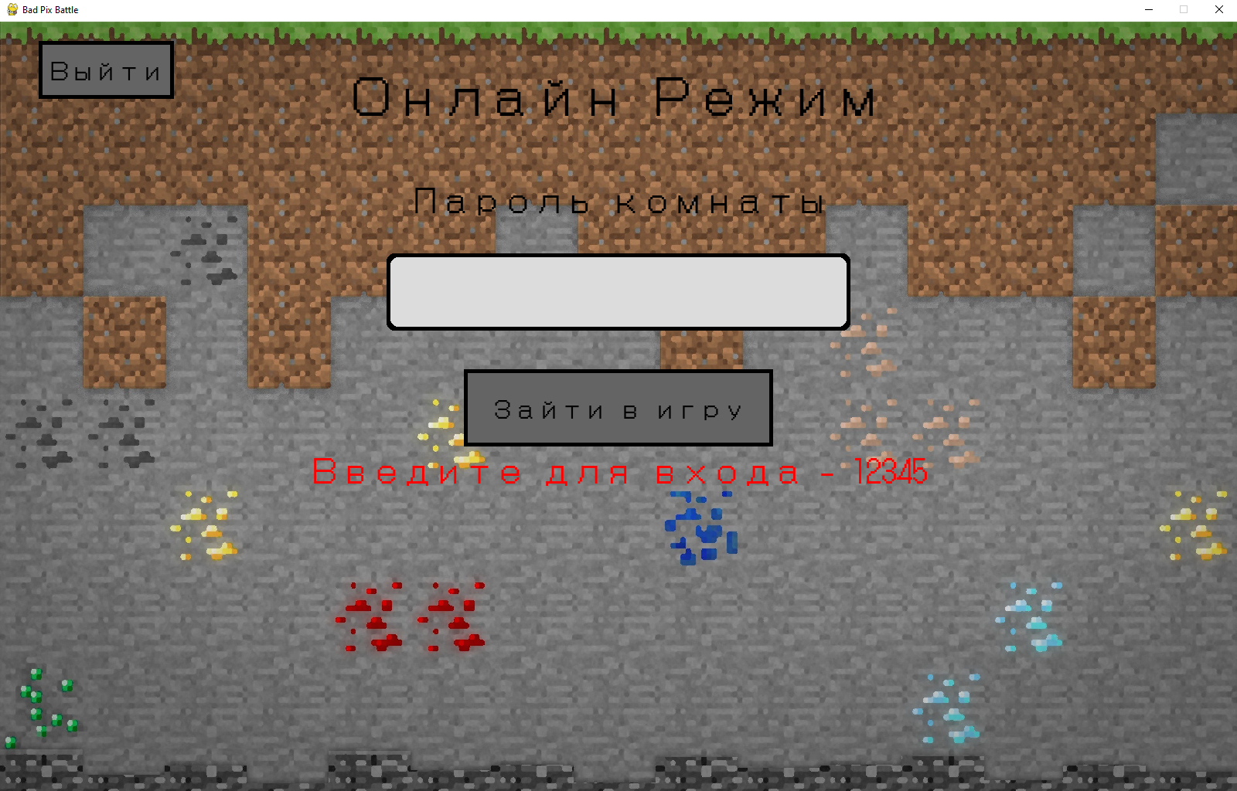
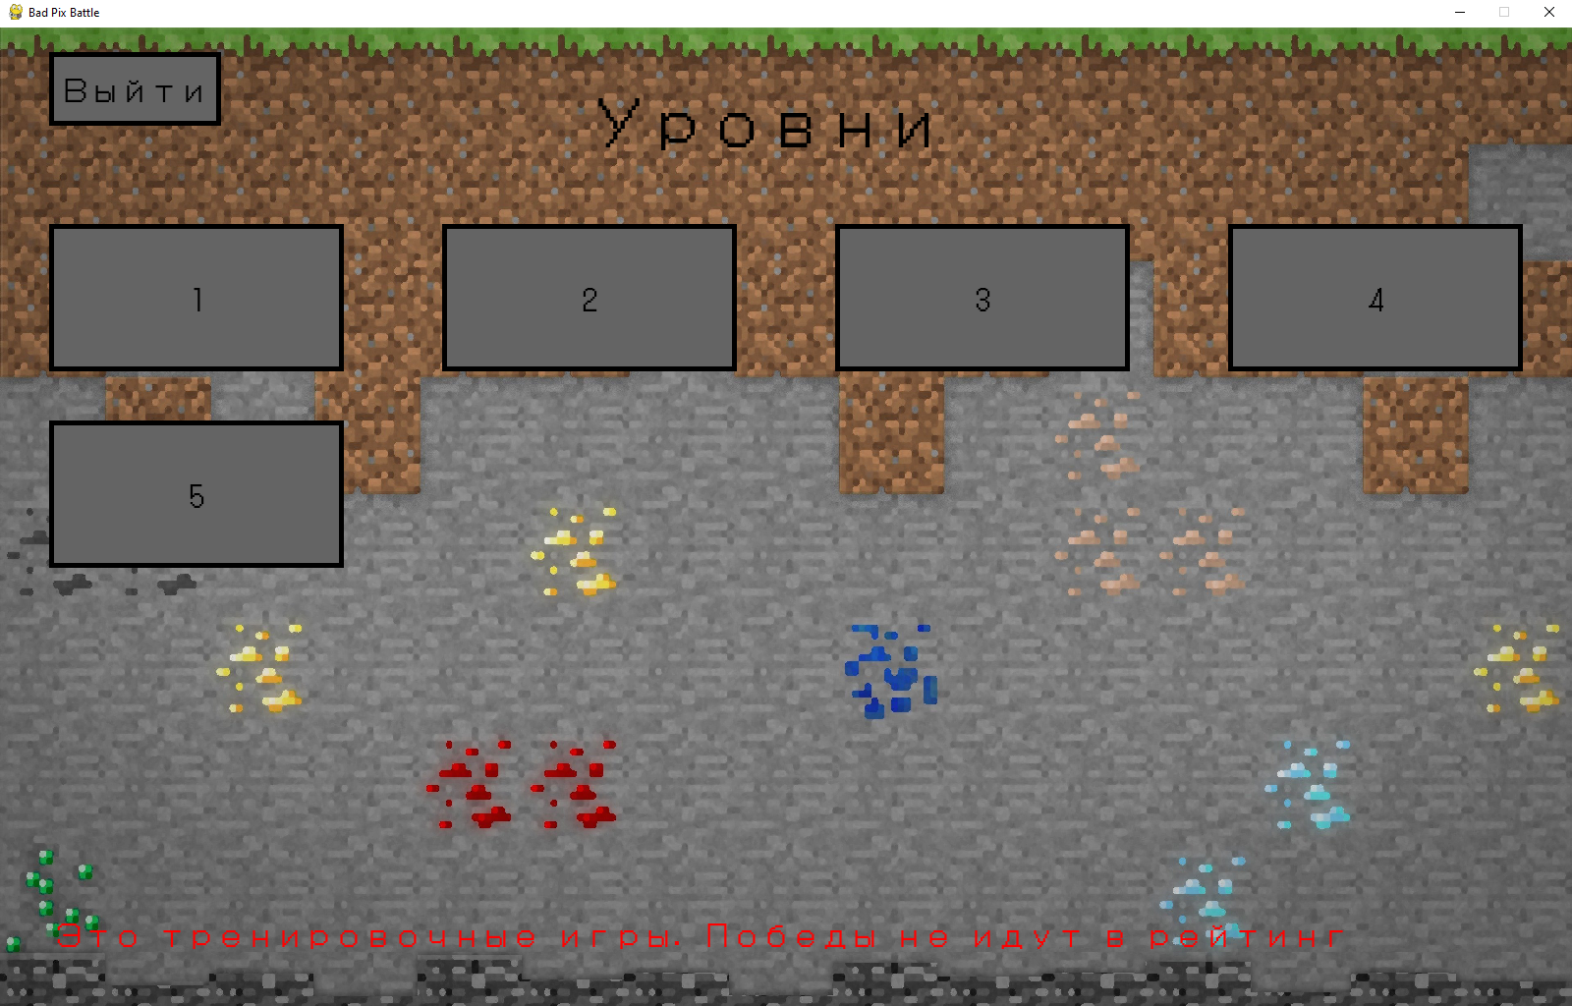
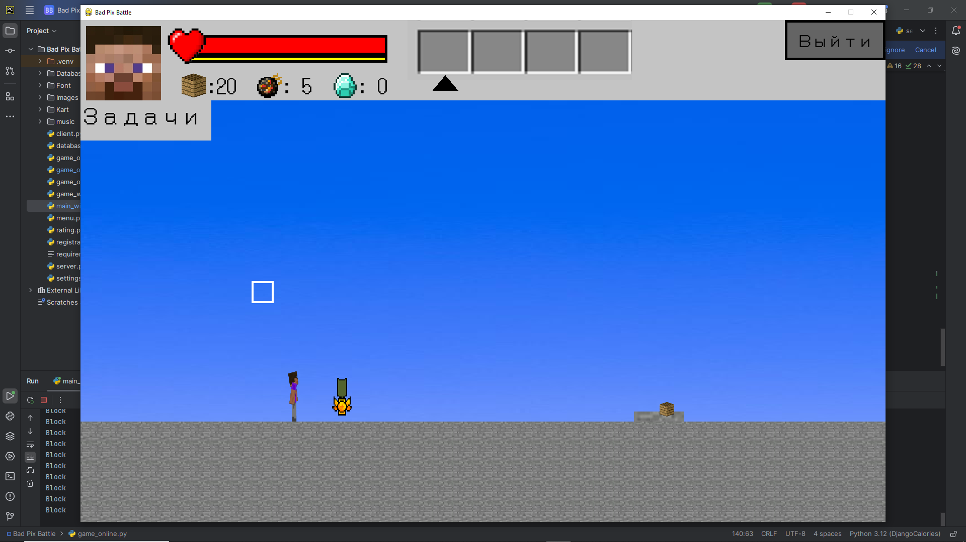
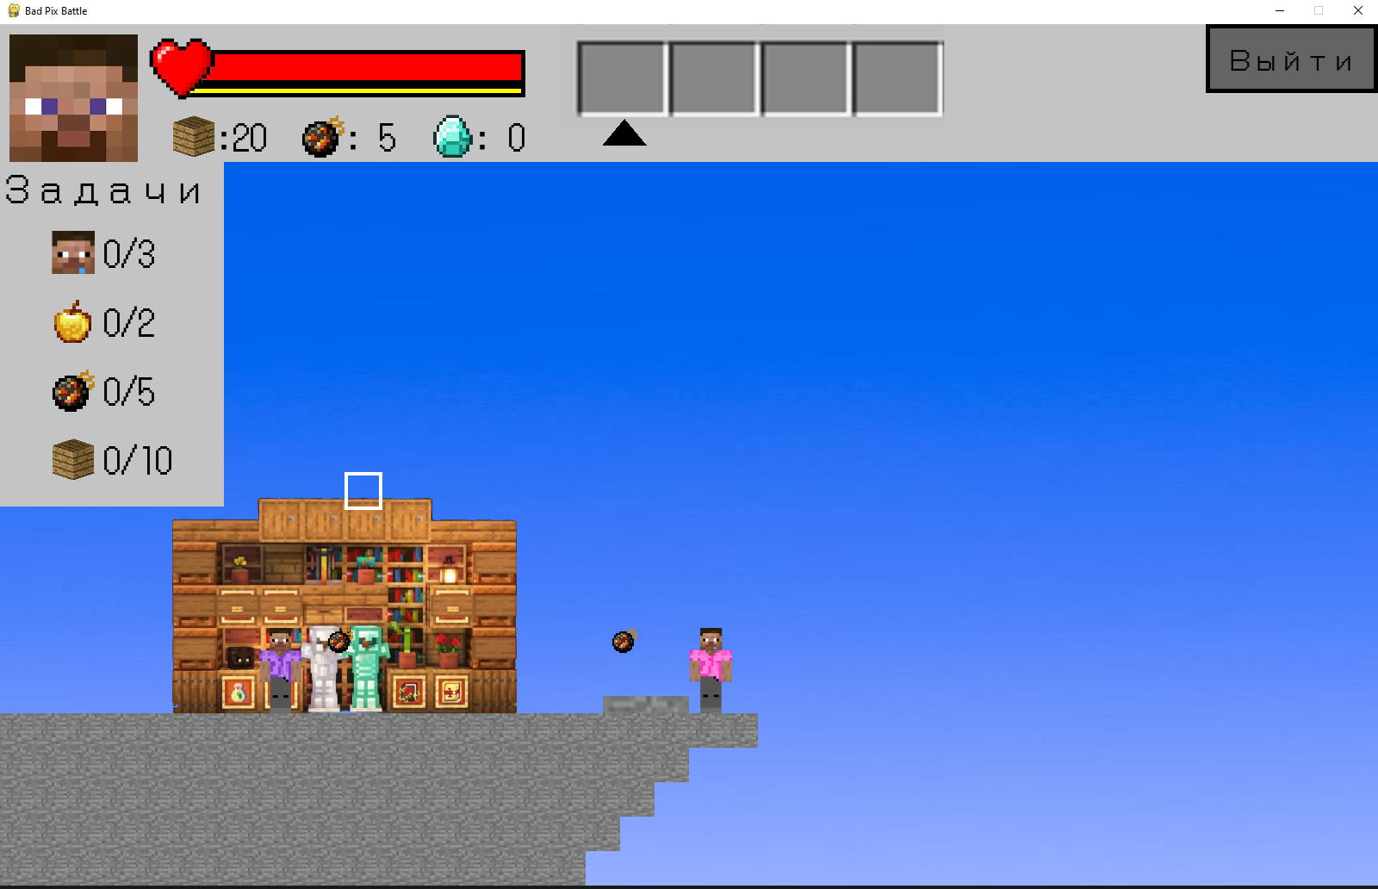
/ 12
Результат работы
Так выглядят окна offline и online режима также показан сам игровой процесс и окно проигрыша. Чтобы зайти в режимonline необходимо ввести указанный пароль

Slide 10
Перспективы развития
Как уже ранеее говорилось: Основная задача была создать режим по сети. Но результат может быть ещё более успешным. В дальнейшей перспективе планируется добавить сервер для удобной реализации online режима с возможностью играть с друзьями

Slide 11
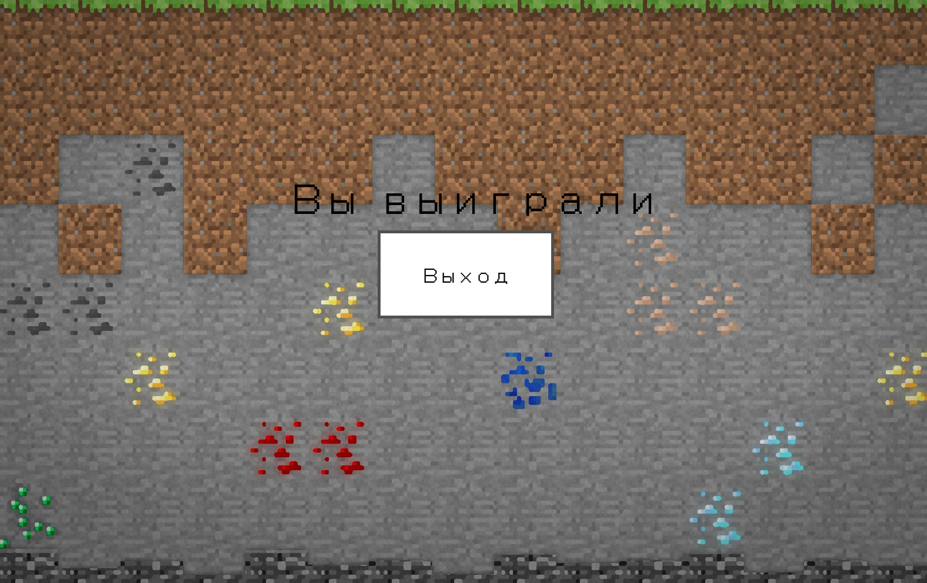
/ 12
СПАСИБО ЗА ВНИМАНИЕ!

